Slide 1
Kafka+Doris+FineBI
全球电商狂欢节万亿级实时大屏解决方案

Slide 2
背景介绍
需求分析
实现方案
服务器环境介绍
数据模拟
数据采集
数据分析
数据可视化

Slide 3
背景介绍
京东618 每年6月是京东的店庆月，在店庆月京东都会推出一系列的大型促销活动，以“火红六月”为宣传点，其中6月18日是京东促销力度最大的一天。一度将京东618促成与‘双11’遥相呼应的又一大全民网购狂欢节
2018年6月1日0点到6月18日24点，京东全球年中购物节累计下单金额达1592亿元
2019年6月18日凌晨，随着零点的钟声的响起，京东618十六周年庆迎来了18天中的下单最高潮，京东在第一个小时的成交金额同比增长65%
从2019年6月1日0点到6月18日24点，累计下单金额达2015亿元，覆盖全球消费者达7.5亿
2020年6月1日0时至6月18日24时，京东618全球年中购物节累计下单金额达到2692亿元，创下新的纪录。同日，京东集团（09618.HK）正式港交所挂牌上市。上市首日，京东股价报收于234港元，较发行价上涨3.54%，市值超过7200亿港元。17岁的618购物节与京东集团一起再攀高峰

Slide 4
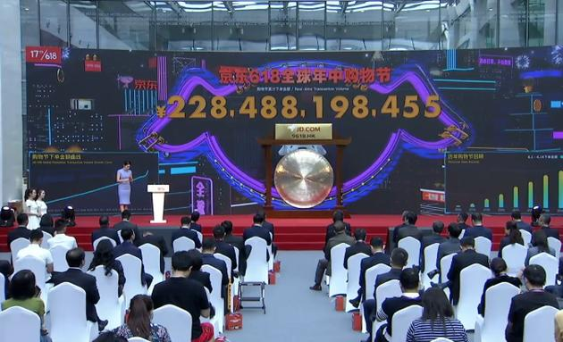
背景介绍

Slide 5
背景介绍
需求分析
实现方案
服务器环境介绍
数据模拟
数据采集
数据分析
数据可视化

Slide 6
需求分析
数据来源
PV/UV数据来源
来自于页面埋点数据，将用户访问数据发送到web服务器
web服务器直接将该部分数据写入到kafka的click_log topic 中
销售金额与订单量数据来源
订单数据来源于mysql
订单数据来自binlog日志，通过canal 实时将数据写入到kafka的order的topic中

Slide 7
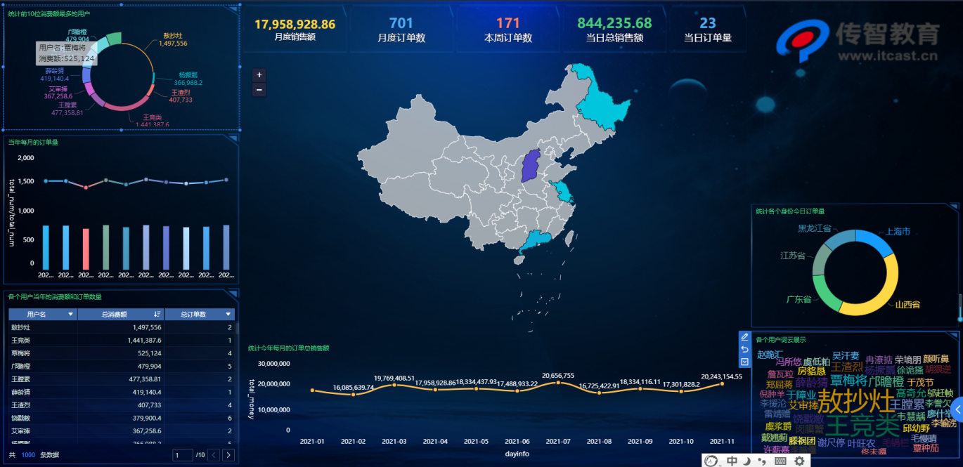
需求分析
项目需求
目前已经有前端可视化项目，公司需要大屏用于展示订单数据与用户访问数据

Slide 8
背景介绍
需求分析
实现方案
服务器环境介绍
数据模拟
数据采集
数据分析
数据可视化

Slide 9
实现方案
实时数仓项目架构
实时行为数据
Flume实时采集
FineBI
可视化大屏
Kafka削峰处理
Doris
实时订单数据
Canal实时采集

Slide 10
背景介绍
需求分析
实现方案
服务器环境介绍
数据模拟
数据采集
数据分析
数据可视化

Slide 11
服务器环境介绍
主机名 | 操作系统/版本 | IP | 内存 | 硬盘
node01 | Centos/7.5.1804 | 192.168.10.10 | 3GB | 40GB
node02 | Centos/7.5.1804 | 192.168.10.20 | 3GB | 40GB
node03 | Centos/7.5.1804 | 192.168.10.30 | 3GB | 40GB

Slide 12
服务器环境介绍
软件框架版本
软件 | 版本 | node01 | node02 | node03
Centos | Centos/7.5.1804 | √ | √ | √
JDK | 1.8.0_181 | √ | √ | √
Mysql | 5.7 | √ | √ | √
ZooKeeper | 3.4.9 | √ | √ | √
Flume | 1.8.0 | √ | √ | √
Kafka | 2.11-0.10.0.0 | √ | √ | √
Canal_admin | 1.1.4 | √ | √ | √
Canal | 1.1.4 | √ | √ | √
Doris | 0.13.0 | √ | √ | √
FlineBI | 5.1.10 | √ | √ | √

Slide 13
服务器环境介绍
前置操作
启动zookeeper集群【每台节点都启动】
启动kafka集群【每台节点都启动】
启动doris集群【每台节点都启动】
zkServer.sh start
nohup /export/servers/kafka_2.11-0.10.0.0/bin/kafka-server-start.sh /export/servers/kafka_2.11-0.10.0.0/config/server.properties 2>&1 &
sh /export/servers/apache-doris-0.13.0/fe/bin/start_fe.sh --daemon
sh /export/servers/apache-doris-0.13.0/be/bin/start_be.sh --daemon

Slide 14
背景介绍
需求分析
实现方案
服务器环境介绍
数据模拟
数据采集
数据分析
数据可视化

Slide 15
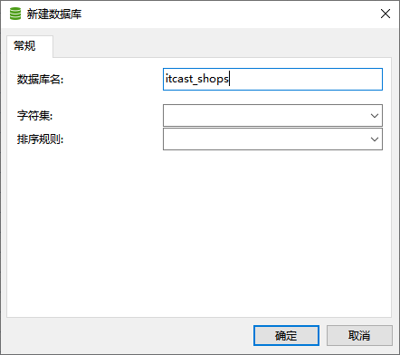
数据模拟
导入mysql数据库
在mysql中创建数据库：itcast_shops

Slide 16
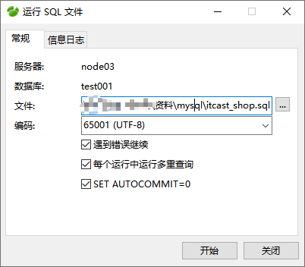
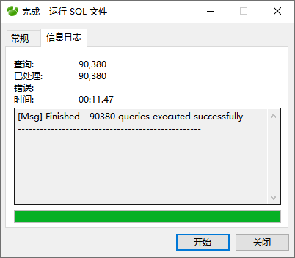
数据模拟
导入mysql数据库
Sql脚本文件：资料\mysql\itcast_shops.sql

Slide 17
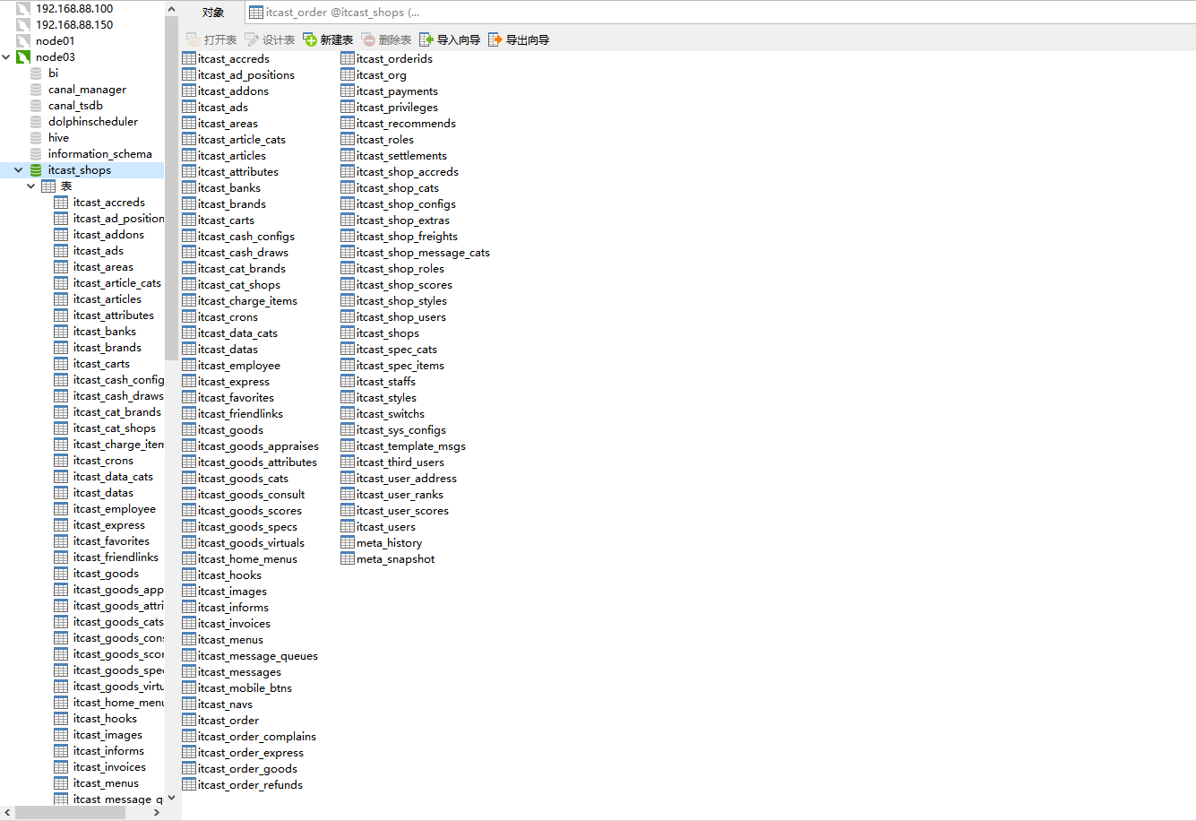
数据模拟
导入mysql数据库
查看导入的表

Slide 18
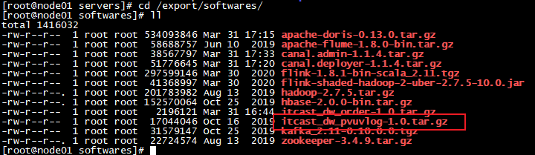
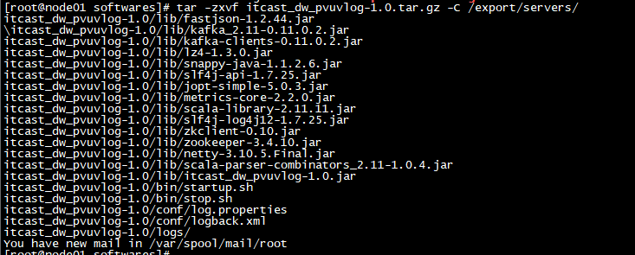
数据模拟
行为日志数据模拟器
上传安装包：软件\itcast_dw_pvuvlog-1.0.tar.gz
解压缩：tar -zxvf itcast_dw_pvuvlog-1.0.tar.gz -C /export/servers/

Slide 19
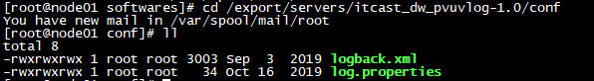

数据模拟
行为日志数据模拟器
进入安装配置文件目录：cd /export/servers/itcast_dw_pvuvlog-1.0/conf
修改配置文件：log.properties
/export/click_log/click.log：生成的日志默认在该目录下文件中输出

Slide 20
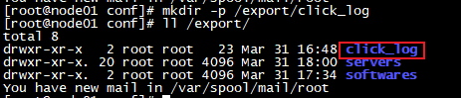
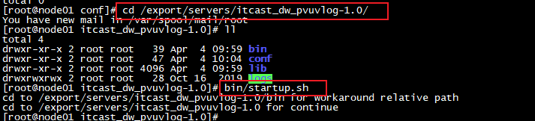
数据模拟
行为日志数据模拟器
手动创建日志输出目录：mkdir -p /export/click_log
启动数据生成：bin/startup.sh

Slide 21
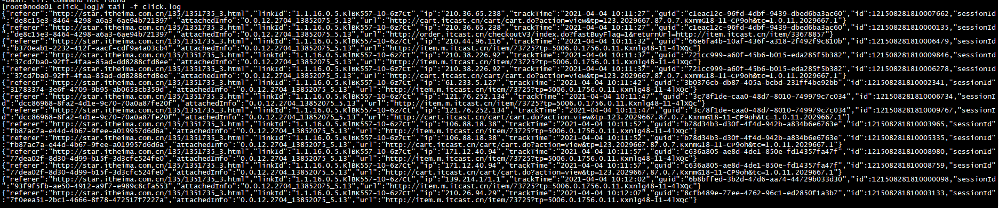
数据模拟
行为日志数据模拟器
查看数据是否实时生成：tail -f /export/click_log/click.log

Slide 22
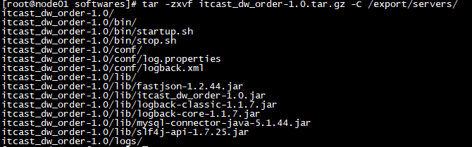
数据模拟
业务订单数据模拟器
上传安装包：软件\itcast_dw_order-1.0.tar.gz
解压缩：tar -zxvf itcast_dw_order-1.0.tar.gz -C /export/servers/

Slide 23
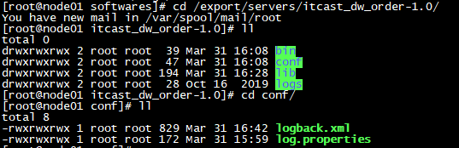
数据模拟
业务订单数据模拟器
进入安装配置文件目录：cd /export/servers/itcast_dw_order-1.0/conf
修改配置文件：log.properties
mysql.driver=com.mysql.jdbc.Driver
mysql.server=node03
mysql.port=3306
mysql.database=itcast_shops
mysql.table=itcast_order
mysql.username=root
mysql.password=123456
makedata.timeinterval=2000

Slide 24
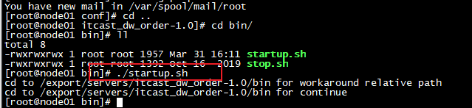
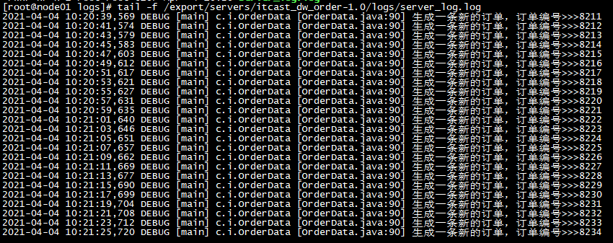
数据模拟
业务订单数据模拟器
启动数据生成：bin/startup.sh
查看数据是否实时生成：tail -f /export/servers/itcast_dw_order-1.0/logs/server_log.log

Slide 25
背景介绍
需求分析
实现方案
服务器环境介绍
数据模拟
数据采集
数据分析
数据可视化

Slide 26
数据采集
Flume定义
Flume是Cloudera提供的一个高可用的，高可靠的，分布式的海量日志采集、聚合和传输的系统。Flume基于流式架构，灵活简单。
官方网站地址：http://flume.apache.org/
网站行为日志数据
HDFS
服务器本地磁盘文件夹
Flume
Java后台日志数据
Kafka
网络端口数据
Flume最主要的作用就是，实时读取服务器本地磁盘的数据，将数据写入到Kafka

Slide 27
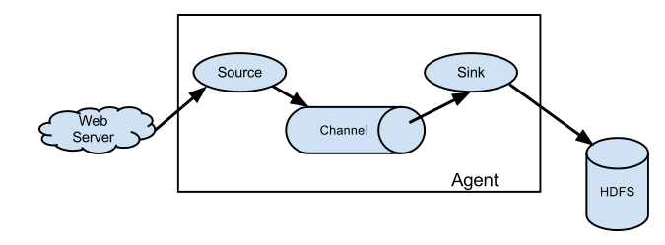
数据采集
Flume组成架构

Slide 28
数据采集
Flume组成架构
Agent
Agent是一个JVM进程，它以事件的形式将数据从源头送至目的，是Flume数据传输的基本单元。
Agent主要有3个部分组成，Source、Channel、Sink
Source
Source是负责接收数据到Flume Agent的组件。Source组件可以处理各种类型、各种格式的日志数据，包括avro、thrift、exec、jms、spooling directory、netcat、sequence generator、syslog、http、legacy
Channel
Channel是位于Source和Sink之间的缓冲区。因此，Channel允许Source和Sink运作在不同的速率上。Channel是线程安全的，可以同时处理几个Source的写入操作和几个Sink的读取操作。
Flume自带两种Channel：Memory Channel和File Channel。
Memory Channel是内存中的队列。Memory Channel在不需要关心数据丢失的情景下适用。如果需要关心数据丢失，那么Memory Channel就不应该使用，因为程序死亡、机器宕机或者重启都会导致数据丢失。
File Channel将所有事件写到磁盘。因此在程序关闭或机器宕机的情况下不会丢失数据

Slide 29
数据采集
Flume组成架构
Sink
Sink不断地轮询Channel中的事件且批量地移除它们，并将这些事件批量写入到存储或索引系统、或者被发送到另一个Flume Agent。
Sink是完全事务性的。在从Channel批量删除数据之前，每个Sink用Channel启动一个事务。批量事件一旦成功写出到存储系统或下一个Flume Agent，Sink就利用Channel提交事务。事务一旦被提交，该Channel从自己的内部缓冲区删除事件。
Sink组件目的地包括hdfs、logger、avro、thrift、ipc、file、null、HBase、solr、自定义
Event
传输单元，Flume数据传输的基本单元，以事件的形式将数据从源头送至目的地

Slide 30
数据采集
Flume安装地址
文档查看地址：http://flume.apache.org/FlumeUserGuide.html
下载地址：http://archive.apache.org/dist/flume/

Slide 31
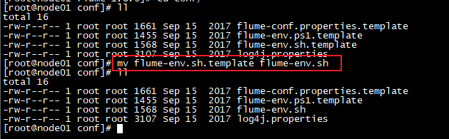
数据采集
安装部署
将apache-flume-1.8.0-bin.tar.gz上传到linux的/export/softwares目录下
解压apache-flume-1.8.0-bin.tar.gz到/export/softwares目录下
修改apache-flume-1.8.0-bin的名称为flume-1.8.0
将flume/conf下的flume-env.sh.template文件修改为flume-env.sh，并配置flume-env.sh文件
tar -zxvf apache-flume-1.8.0-bin.tar.gz -C /export/servers/
mv flume-env.sh.template flume-env.sh

Slide 32
数据采集
安装部署
打开flume-env.sh文件
export JAVA_HOME=/export/servers/jdk1.8.0_181

Slide 33
数据采集
实时读取行为日志同步到Kakfa
启动行为日志数据模拟器
（sh /export/servers/itcast_dw_pvuvlog-1.0/bin/startup.sh）
Flume监控文件
Exec Source
Kafka Sink
Memory Channel
3：启动模拟器，日志实时写入文件
4：查看kafka数据
1：创建读取文件下沉到kafka的flume配置文件
行为日志文件
（/export/click_log/click.log）
2：执行配置文件，开启监控
Kafka
（orders_topic）

Slide 34
数据采集
前置操作
从Kafka创建Topic：itcast_shop_click_log
bin/kafka-topics.sh --create \
--zookeeper node01:2181,node02:2181,node03:2181 \
--replication-factor 1 \
--partitions 1 \
--topic itcast_shop_click_log

Slide 35
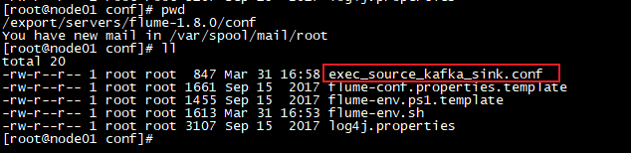
数据采集
实现步骤
在conf目录创建exec_source_kafka_sink.conf文件
touch exec_source_kafka_sink.conf

Slide 36
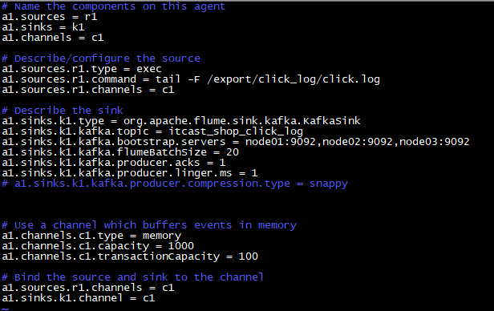
数据采集
实现步骤
打开配置文件：vim flume-file-hdfs.conf

Slide 37
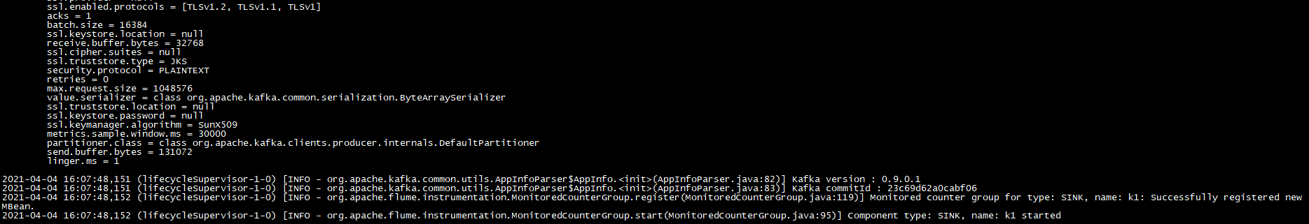
数据采集
启动测试
执行flume监控配置
/export/servers/flume-1.8.0/bin/flume-ng agent -c conf -f /export/servers/flume-1.8.0/conf/exec_source_kafka_sink.conf -n a1 -Dflume.root.logger=INFO,console

Slide 38
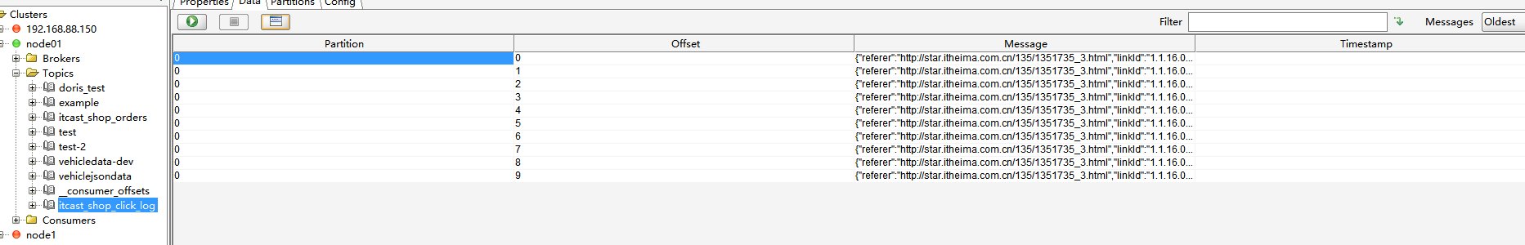
数据采集
启动测试
开启行为日志数据模拟器产生日志
查看kafka是否有实时采集的行为日志数据：itcast_shop_click_log
sh /export/servers/itcast_dw_pvuvlog-1.0/bin/startup.sh

Slide 39
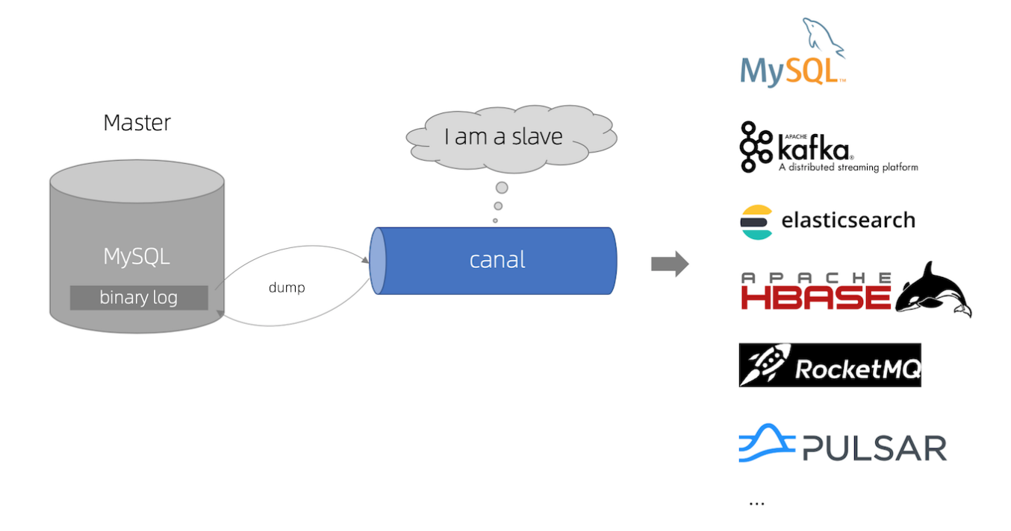
数据采集
Canal
基于 MySQL 数据库增量日志解析，提供增量数据订阅和消费
早期阿里巴巴因为杭州和美国双机房部署，存在跨机房同步的业务需求，实现方式主要是基于业务 trigger（触发器） 获取增量变更

Slide 40
数据采集
Canal
从 2010 年开始，业务逐步尝试数据库日志解析获取增量变更进行同步，由此衍生出了大量的数据库增量订阅和消费业务，基于日志增量订阅和消费的业务包括
数据库镜像
数据库实时备份
索引构建和实时维护(拆分异构索引、倒排索引等)
业务 cache 刷新
带业务逻辑的增量数据处理
当前的 canal 支持源端 MySQL 版本包括 5.1.x , 5.5.x , 5.6.x , 5.7.x , 8.0.x
github地址：https://github.com/alibaba/canal

Slide 41
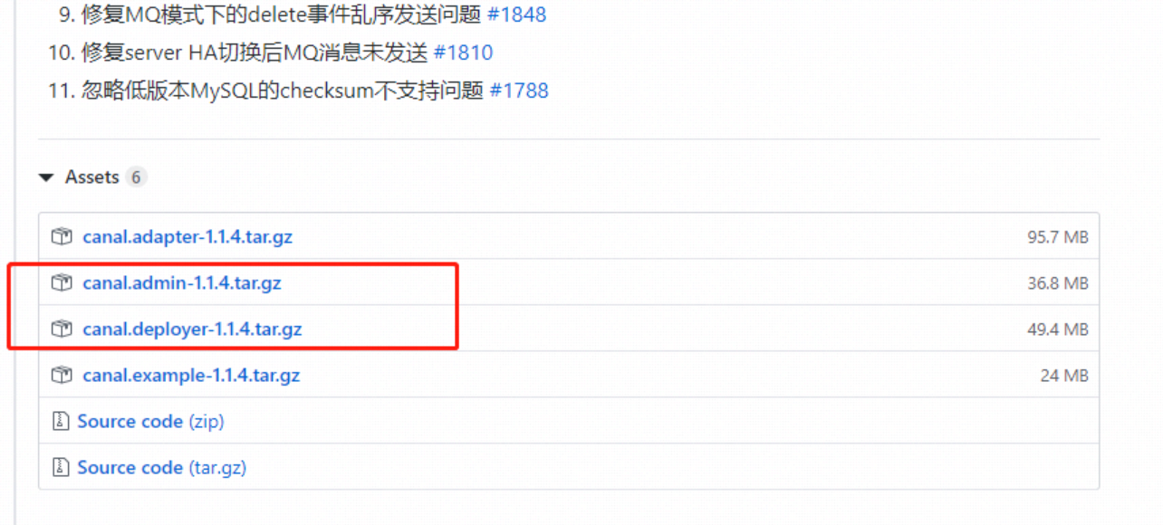
数据采集
安装准备
下载地址：https://github.com/alibaba/canal/releases/tag/canal-1.1.4/

Slide 42
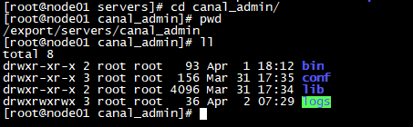
数据采集
安装canal-admin
创建文件夹canal_admin，将canal.admin-1.1.4.tar.gz解压到该目录
修改配置application.yml
mkdir canal_admin
tar -zxvf canal.admin-1.1.4.tar.gz -C /export/servers/canal_admin

Slide 43
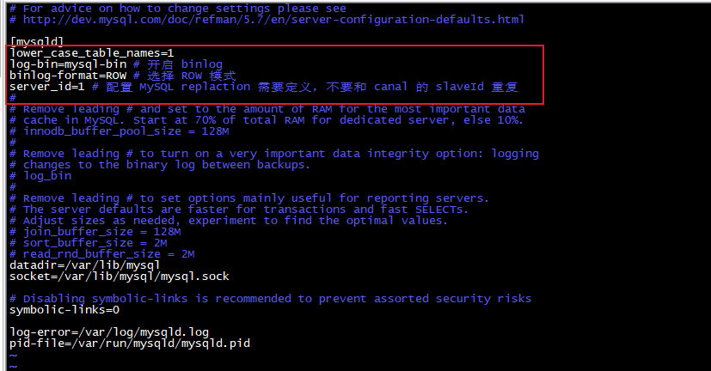
数据采集
安装canal-admin
编辑 mysql配置文件/etc/my.cnf，新增如下内容（mysql安装在node3节点）
[mysqld]
lower_case_table_names=1
log-bin=mysql-bin # 开启 binlog
binlog-format=ROW # 选择 ROW 模式
server_id=1 # 配置 MySQL replaction 需要定义，不要和 canal 的 slaveId 重复

Slide 44
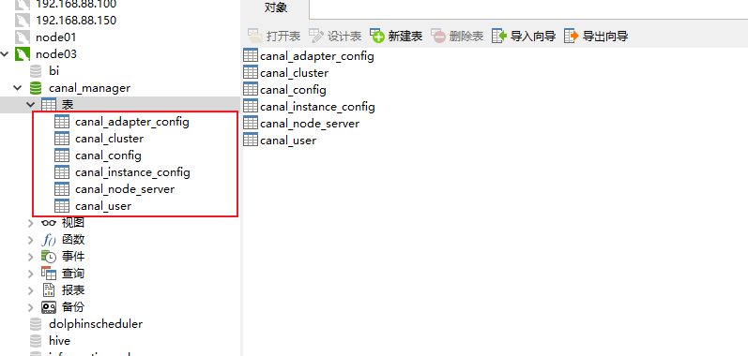
数据采集
安装canal-admin
执行/export/servers/canal_admin/conf下的sql语句
cat canal_manager.sql
进入mysql，copy sql文件里的所有sql，直接执行

Slide 45
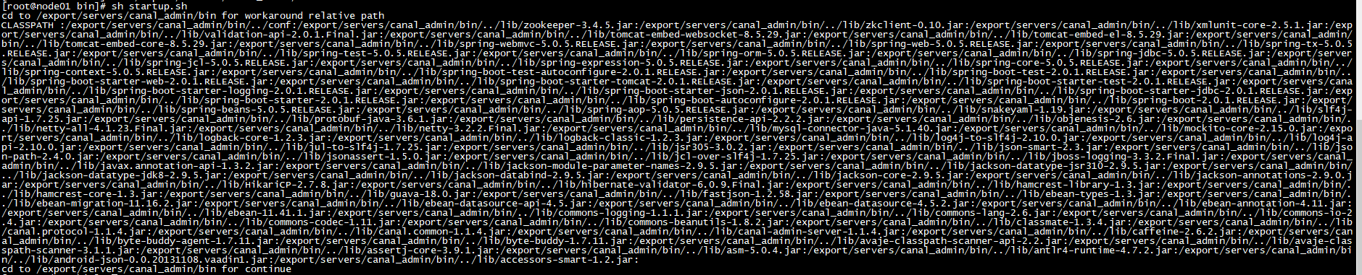
数据采集
安装canal-admin
启动canal-admin
cd /export/servers/canal_admin/bin
sh startup.sh

Slide 46
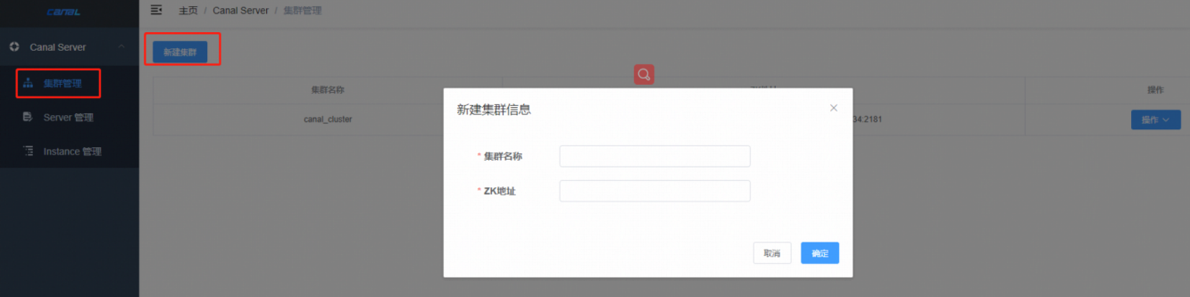
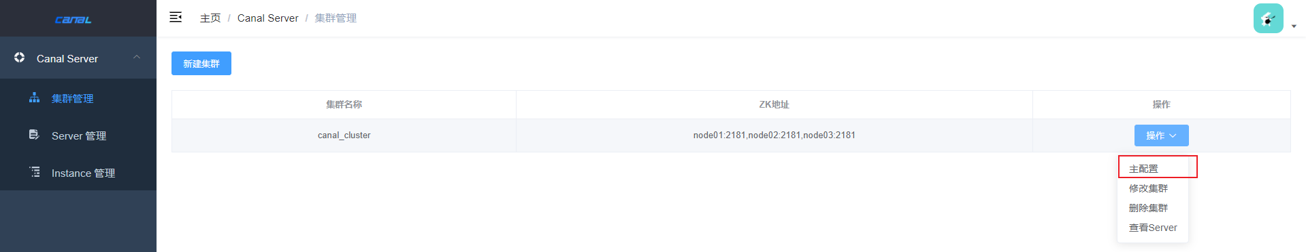
数据采集
安装canal-admin
浏览器输入：http://node01:8089/
选择编辑集群配置，下拉选择主配置
输入用户名：admin
密码：123456
点击集群管理，新建集群
（集群名称：canal_cluster ; zkurl：node01:2181,node02:2181,node03:2181）

Slide 47
数据采集
安装canal服务端
创建文件夹canal，将canal.deployer-1.1.4.tar.gz解压到该目录
将canal_local.properties文件内容覆盖到canal.properties，并编辑canal.properties
mkdir /export/servers/canal
tar -zxvf canal.deployer-1.1.4.tar.gz -C /export/servers/canal
# register ip
canal.register.ip = node01
# canal admin config
canal.admin.manager = node01:8089
canal.admin.port = 11110
canal.admin.user = admin
canal.admin.passwd = 4ACFE3202A5FF5CF467898FC58AAB1D615029441
# admin auto register
canal.admin.register.auto = true
canal.admin.register.cluster = canal_cluster

Slide 48
数据采集
安装canal服务端
将canal文件夹发送到 另外2台机器
修改node02节点canal.properties中canal.register.ip参数为各自服务器ip，其余参数保持不变
scp -r /export/servers/canal node02: /export/servers
scp -r /export/servers/canal node03: /export/servers
# register ip
canal.register.ip = node02
# canal admin config
canal.admin.manager = node01:8089
canal.admin.port = 11110
canal.admin.user = admin
canal.admin.passwd = 4ACFE3202A5FF5CF467898FC58AAB1D615029441
# admin auto register
canal.admin.register.auto = true
canal.admin.register.cluster = canal_cluster

Slide 49
数据采集
安装canal服务端
修改node03节点canal.properties中canal.register.ip参数为各自服务器ip，其余参数保持不变
# register ip
canal.register.ip = node03
# canal admin config
canal.admin.manager = node01:8089
canal.admin.port = 11110
canal.admin.user = admin
canal.admin.passwd = 4ACFE3202A5FF5CF467898FC58AAB1D615029441
# admin auto register
canal.admin.register.auto = true
canal.admin.register.cluster = canal_cluster

Slide 50
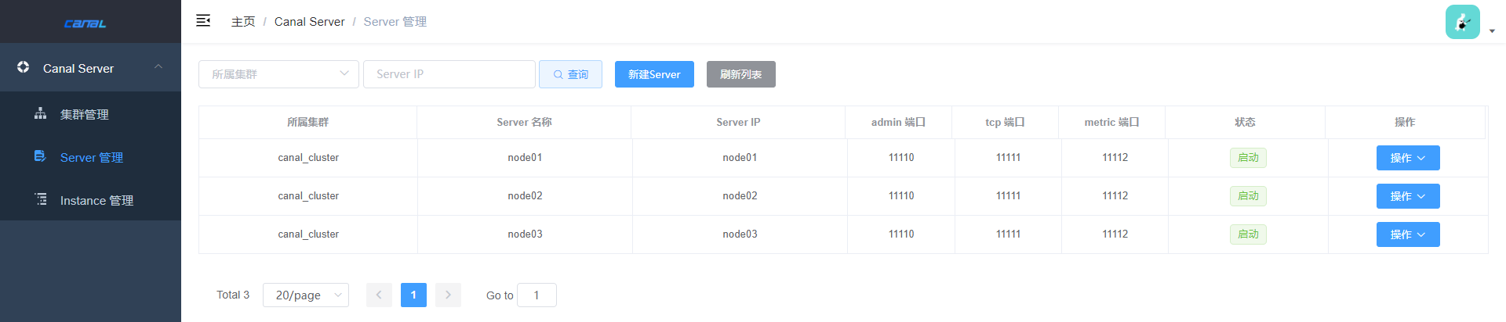
数据采集
安装canal服务端
分别启动三台服务器上的canal服务
刷新浏览器，点击server管理，发现已自动注入三个实例
cd /export/servers/canal/bin
sh startup.sh

Slide 51
数据采集
创建实时同步任务
从Kafka创建Topic：itcast_shop_orders
bin/kafka-topics.sh --create \
--zookeeper node01:2181,node02:2181,node03:2181 \
--replication-factor 1 \
--partitions 1 \
--topic itcast_shop_orders

Slide 52
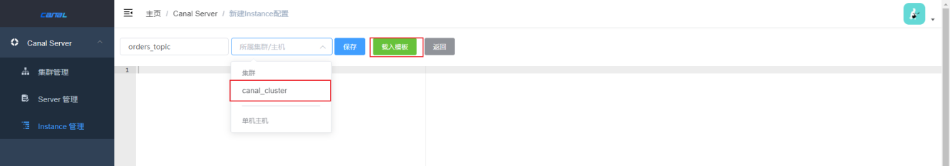
数据采集
创建实时同步任务
实现步骤
同步任务：将mysql下itcast_shop数据库表itcast_order数据实时同步到kafka中（kafka名称itcast_shop_orders）
点击instance管理，新建instance，输入instance名称orders_topic，选择canal_cluster集群，点击后面的载入模板，并修改

Slide 53
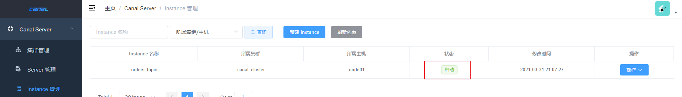
数据采集
创建实时同步任务
查看instance发现已正常启动

Slide 54
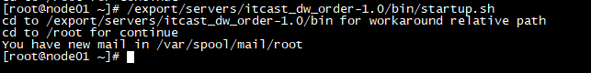
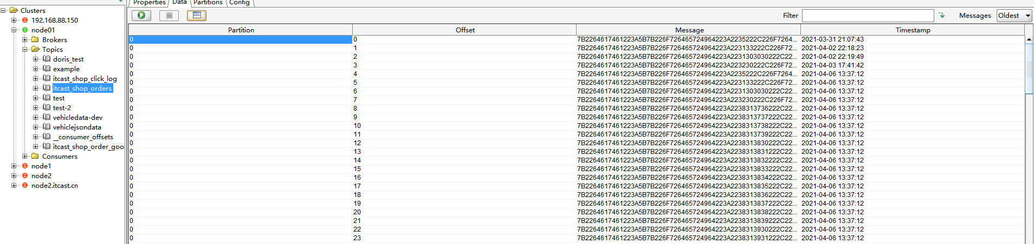
数据采集
启动测试
运行业务订单数据模拟器
查看kafka是否有实时同步的订单数据：itcast_shop_orders
sh /export/servers/itcast_dw_order-1.0/bin/startup.sh

Slide 55
背景介绍
需求分析
实现方案
服务器环境介绍
数据模拟
数据采集
数据分析
数据可视化

Slide 56
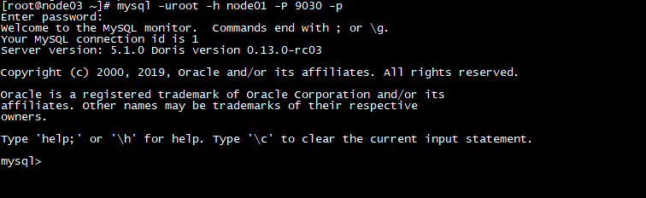
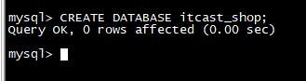
数据分析
实时导入行为数据到doris中
实现步骤
登录node03节点，登录doris命令行：
创建数据库：CREATE DATABASE itcast_shop;
mysql -uroot -h node01 -P 9030 -p
输入密码：123456

Slide 57
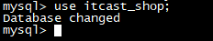
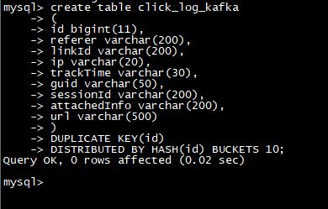
数据分析
实时导入行为数据到doris中
实现步骤
切换数据库：use itcast_shop;
创建访问日志数据表：click_log_kafka

Slide 58
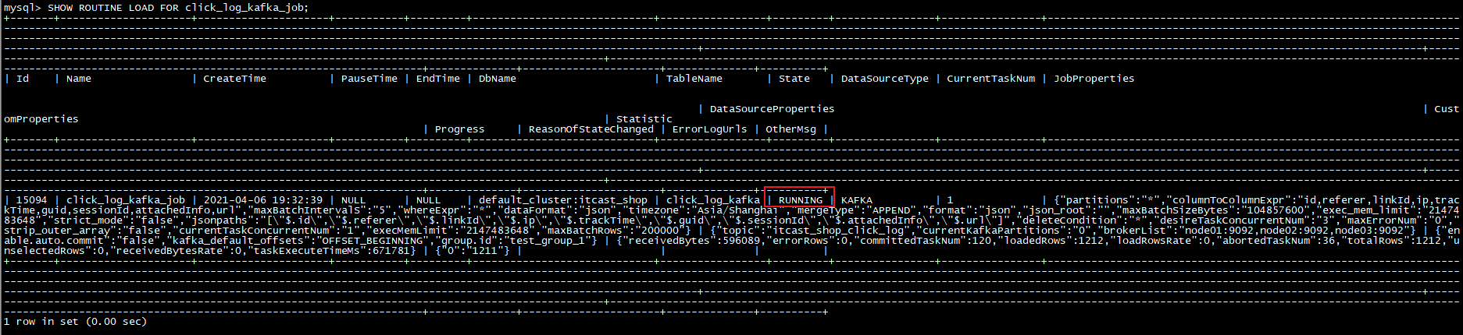
数据分析
实时导入行为数据到doris中
实现步骤
创建将kafka数据导入到doris表的作业：
查看导入作业运行是否正常

Slide 59
数据分析
实时导入行为数据到doris中
实现步骤
导入作业的其他操作
查看导入作业：
SHOW ROUTINE LOAD FOR click_log_kafka_job;
暂停导入作业：
PAUSE ROUTINE LOAD FOR click_log_kafka_job;
恢复导入作业：
RESUME ROUTINE LOAD FOR click_log_kafka_job;
停止导入作业：
STOP ROUTINE LOAD FOR click_log_kafka_job;

Slide 60
数据分析
实时导入行为数据到doris中
启动测试
启动flume实时采集行为数据作业【如已启动，则跳过】
启动行为日志数据模拟器【如已启动，则跳过】
/export/servers/flume-1.8.0/bin/flume-ng agent -c conf -f /export/servers/flume-1.8.0/conf/exec_source_kafka_sink.conf -n a1 -Dflume.root.logger=INFO,console
sh /export/servers/itcast_dw_pvuvlog-1.0/bin/startup.sh

Slide 61
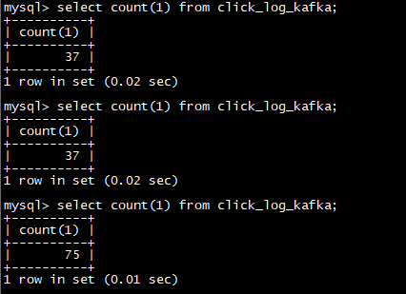
数据分析
实时导入行为数据到doris中
启动测试
查看表数据是否发生变化【数据存在一定延迟】
启动行为日志数据模拟器【如已启动，则跳过】
select count(1) from click_log_kafka;

Slide 62
数据分析
实时导入订单数据到doris中
实现步骤
切换数据库：
创建业务订单数据表：orders_kafka
创建将kafka数据导入到doris表的作业：
use itcast_shop;

Slide 63
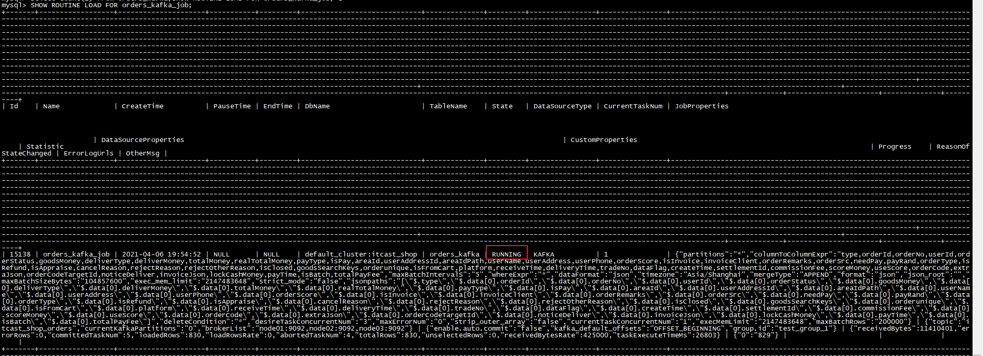
数据分析
实时导入订单数据到doris中
实现步骤
查看导入作业运行是否正常：

Slide 64
数据分析
实时导入订单数据到doris中
实现步骤
导入作业的其他操作
查看导入作业：
SHOW ROUTINE LOAD FOR orders_kafka_job;
暂停导入作业：
PAUSE ROUTINE LOAD FOR orders_kafka_job;
恢复导入作业：
RESUME ROUTINE LOAD FOR orders_kafka_job;
停止导入作业：
STOP ROUTINE LOAD FOR orders_kafka_job;

Slide 65
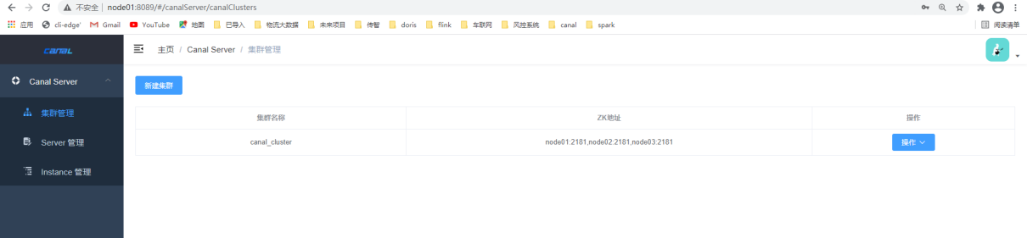
数据分析
实时导入订单数据到doris中
启动测试
启动canal-admin监控页面【如已启动，则跳过】
浏览器输入：http://node01:8089/ 输入用户名：admin 密码：123456
启动三个节点的canal服务【如已启动，则跳过】
sh /export/servers/canal_admin/bin/startup.sh
sh /export/servers/canal/bin/startup.sh

Slide 66
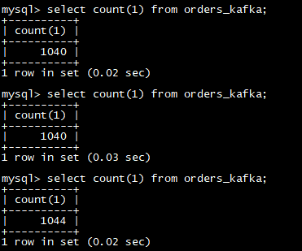
数据分析
实时导入订单数据到doris中
启动测试
启动业务订单数据模拟器【如已启动，则跳过】
查看表数据是否发生变化【数据存在一定延迟】
sh /export/servers/itcast_dw_order-1.0/bin/startup.sh
select count(1) from orders_kafka;

Slide 67
背景介绍
需求分析
实现方案
服务器环境介绍
数据模拟
数据采集
数据分析
数据可视化

Slide 68
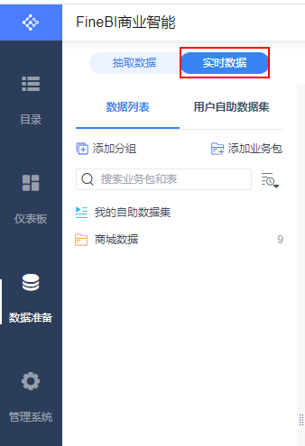
数据可视化
升级FineBI实时化功能
说明: 默认情况下, 安装的fineBI均是不支持实时功能的, 如果想使用fineBI的实时功能, 需要联系客服新增即可, 本案例中, 直接为大家提供升级包, 大家可直接使用:
操作步骤:
将资料包中提供的 <<BI5.1_spider_jar_jdk1.8.zip>> 压缩包的所有的jar包解压的fineBI的安装目录下的 \webapps\webroot\WEB-INF\lib目录中
重启fineBI即可 ,此时如果可以在 fineBI的界面的数据准备中看到实时数据界面. 说明升级成功

Slide 69
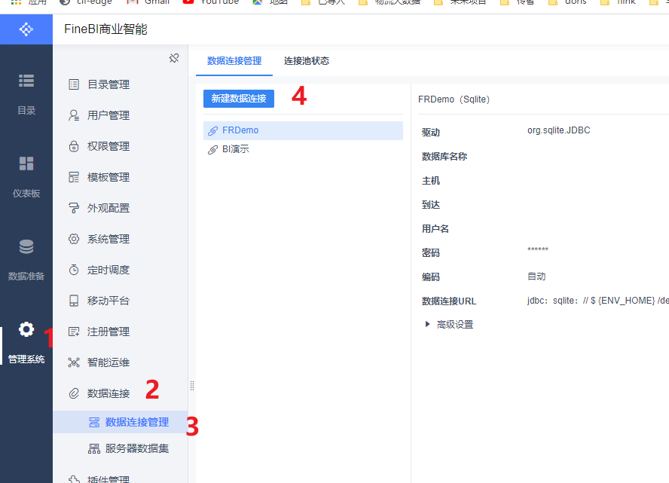
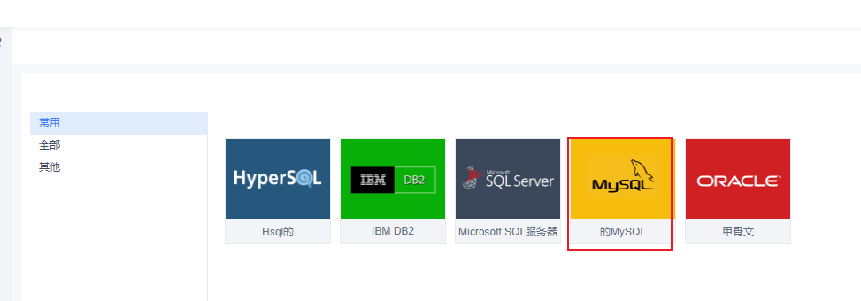
数据可视化
配置数据源
新建数据连接
选择mysql:

Slide 70
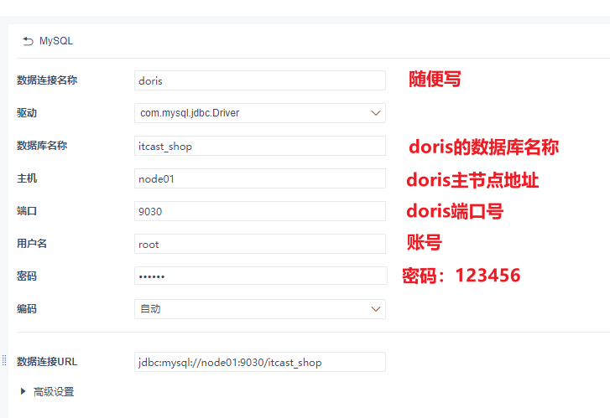
数据可视化
配置数据源
填写连接地址及相关参数

Slide 71
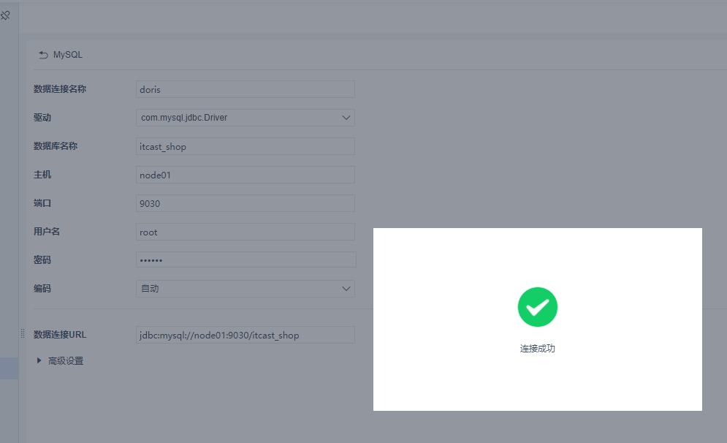
数据可视化
配置数据源
测试是否连接成功

Slide 72
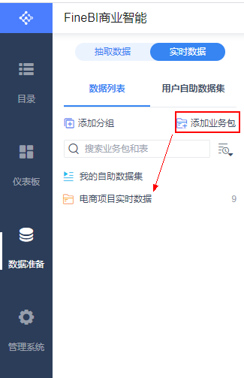
数据可视化
进行数据准备工作
创建业务包
名称为: 电商项目实时数据

Slide 73

数据可视化
进行数据准备工作
进入业务包, 添加SQL数据集
说明: Doris数据源端提供了订单的基础数据, 此时可以通过fineBI进行实时统计查询相关数据, 故可配置SQL数据集, 通过SQL的方式查询Doris

Slide 74


数据可视化
进行数据准备工作
依次构建如下SQL数据集:
今日总销售额
统计今日各个省份销售量
SELECT IFNULL(SUM(totalMoney),0 ) as total_money FROM itcast_orders WHERE SUBSTRING(paytime,1,10) = CURRENT_DATE()
SELECT CURRENT_DATE() as dateinfo,province,ifnull(count(1),0) AS total FROM itcast_orders WHERE SUBSTRING(paytime,1,10) = CURRENT_DATE() GROUP BY province

Slide 75
数据可视化
进行数据准备工作
依次构建如下SQL数据集:
统计本周每日销售额
统计本周总订单量
SELECT CURRENT_DATE() as dateinfo,province,ifnull(count(1),0) AS total FROM itcast_orders WHERE SUBSTRING(paytime,1,10) = CURRENT_DATE() GROUP BY province
SELECT IFNULL(COUNT(1),0 ) as total_num FROM itcast_orders WHERE YEARWEEK(DATE_FORMAT(paytime,'%Y-%m-%d')) = YEARWEEK(NOW())

Slide 76


数据可视化
进行数据准备工作
依次构建如下SQL数据集:
统计今日订单数
统计每月总订单量和总销售额
SELECT IFNULL(COUNT(1),0 ) total_num FROM itcast_orders WHERE SUBSTRING(paytime,1,10) = CURRENT_DATE()
SELECT IFNULL(SUM(totalMoney),0 ) as total_money , IFNULL(count(totalMoney),0 ) as total_num FROM itcast_orders WHERE SUBSTRING(paytime,1,7) = SUBSTRING(CURRENT_DATE(),1,7)

Slide 77


数据可视化
进行数据准备工作
依次构建如下SQL数据集:
统计当年每月订单量和销售额
统计当年各个用户产生的订单数和消费额
select substring(paytime,1,7) dayinfo, count(totalmoney) as total_num,sum(totalmoney) as total_money from itcast_orders where substring(paytime,1,4)= YEAR(NOW()) group by substring(paytime,1,7)
select substring(paytime,1,7) dayinfo, count(totalmoney) as total_num,sum(totalmoney) as total_money from itcast_orders where substring(paytime,1,4)= YEAR(NOW()) group by substring(paytime,1,7)

Slide 78

数据可视化
制作仪表盘

Slide 79

数据可视化
新建仪表盘

Slide 80

数据可视化
切换仪表盘模板

Slide 81




数据可视化
统计前10为消费额最多的用户(饼图)

Slide 82




数据可视化
统计今年每月订单量(柱形图)

Slide 83


数据可视化
统计各个用户的消费额和订单数据(表格)

Slide 84




数据可视化
统计月度消费额(文本)

Slide 85
数据可视化
统计月度订单量,本周订单数,当日总销售额和当日订单量

Slide 86




数据可视化
统计各个省份订单量

Slide 87



数据可视化
统计各个省份订单量

Slide 88




数据可视化
统计今年每月的订单总销售额(折线图)

Slide 89




数据可视化
设置公司图标

Slide 90
数据可视化
设置公司图标

Slide 91

数据可视化
统计PV UV VV (柱形图)

Slide 92




数据可视化
统计各个省份今日订单量(饼图)

Slide 93





数据可视化
展示前50消费额的用户名(词云)

Slide 94
数据可视化
仪表盘设置自动定时刷新
默认情况下, 仪表盘每次加载页面, 才会刷新一次数据, 我们可以设置自动刷新, 从而达到实时展示最新数据
实现思路
创建 JS 文件。
将创建好的 refresh.js 文件放至 FineBI 安装目录%FineBI%/webapps/webroot中。
调用 JS 文件。

Slide 95
数据可视化
仪表盘设置自动定时刷新
实现步骤
第一步: 创建 JS 文件
仪表板的定时刷新通过定制的 JS 来实现，复制如下代码创建 refresh.js文件
setTimeout(function () {
var b =document.title;
var a =BI.designConfigure.reportId;//获取仪表板id
//对仪表板id进行判断，实现指定仪表板刷新
if (a=="7193a5c87fbb4915b8893e07a0c6759c") {
setInterval(function () {
BI.SharingPool.put("controlFilters", BI.Utils.getControlCalculations());
//Data.SharingPool.put("controlFilters", BI.Utils.getControlCalculations());
BI.Utils.broadcastAllWidgets2Refresh(true);
}, 5000000);//5000000为定时刷新的频率，单位ms
}
}, 2000)

Slide 96
数据可视化
仪表盘设置自动定时刷新
第一步: 创建 JS 文件
其中在对仪表板 ID 进行判断时，需要修改判断条件为自身需要刷新的仪表板 ID；且 5000000 为定时刷新的间隔时间，单位毫秒，根据自身需要进行修改，通常应大于 300000 。
第二步: 修改 JS 文件定时刷新的间隔时间
如果数据不是每秒都更新。建议 JS 设置刷新时间高于 5 分钟，即定时刷新的间隔时间应大于 300000 。
否则会引起宕机，内存使用量激增等问题，且由于工程有5分钟的缓存时间，这5分钟里一直在读缓存，所以当刷新时间间隔小于 5 分钟时，数据可能不变化。
如果要设置秒级的刷新时间。需要在开启实时数据的同时，关闭缓存来规避 5 分钟的缓存时间。
管理员可在「管理系统>系统管理>BI 参数>缓存设置」，关闭对应按钮，并「保存」后生效，设置路径如下图所示：

Slide 97

数据可视化
仪表盘设置自动定时刷新
第二步: 修改 JS 文件定时刷新的间隔时间

Slide 98

数据可视化
仪表盘设置自动定时刷新
第三步：获取仪表板 ID ，修改 JS 文件仪表板 ID
仪表板 ID 可直接通过编辑仪表板时的链接地址获取，比如新建仪表板时的链接地址为http://localhost:37799/webroot/decision/v5/design/report/7193a5c87fbb4915b8893e07a0c6759c/edit，则该仪表板 ID 为7193a5c87fbb4915b8893e07a0c6759c，如下图所示：
获取后，在判断 ID 处修改a=="仪表板ID"

Slide 99

数据可视化
仪表盘设置自动定时刷新
第四步: 关闭 FineBI

Slide 100

数据可视化
仪表盘设置自动定时刷新
第五步: 将创建好的refresh.js文件放至 FineBI 安装目录%FineBI%/webapps/webroot中，如下图所示：

Slide 101

数据可视化
仪表盘设置自动定时刷新
第六步:调用 JS 文件
在%FineBI%/webapps/webroot/WEB_INF/lib下的fine-bi-adapter-5.0.jar（ 5.1 版本为 fine-bi-adapter-5.1.jar ）中找到show.html，如下图所示：
在该 HTML 文件中插入下面的代码调用之前新建的refresh.js文件，如下图所示：
<!-- 增加刷新功能 -->
<script type="text/javascript" src="/webroot/refresh.js"></script>

Slide 102

数据可视化
仪表盘设置自动定时刷新
第六步:调用 JS 文件
插入代码位置如下图所示
修改完成后保存至该 JAR 包中

Slide 103

数据可视化
仪表盘设置自动定时刷新
第七步: 效果查看
配置完成后启动 FineBI ，在该仪表板预览页面中按 F12 查看网页源代码判断 JS 是否加载成功。仪表板成功加载了定时刷新的 JS 。如下图所示：
注：若在 JS 里面改频率的话，修改完文件保存之后，清除浏览器缓存就可以，不需要重启 FineBI。

